Slide 1
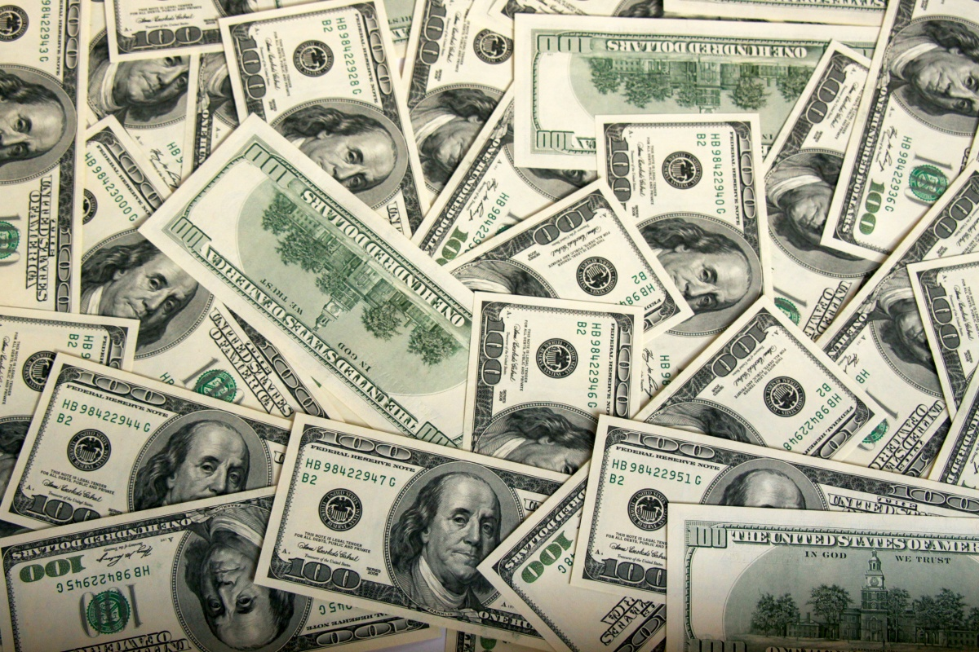
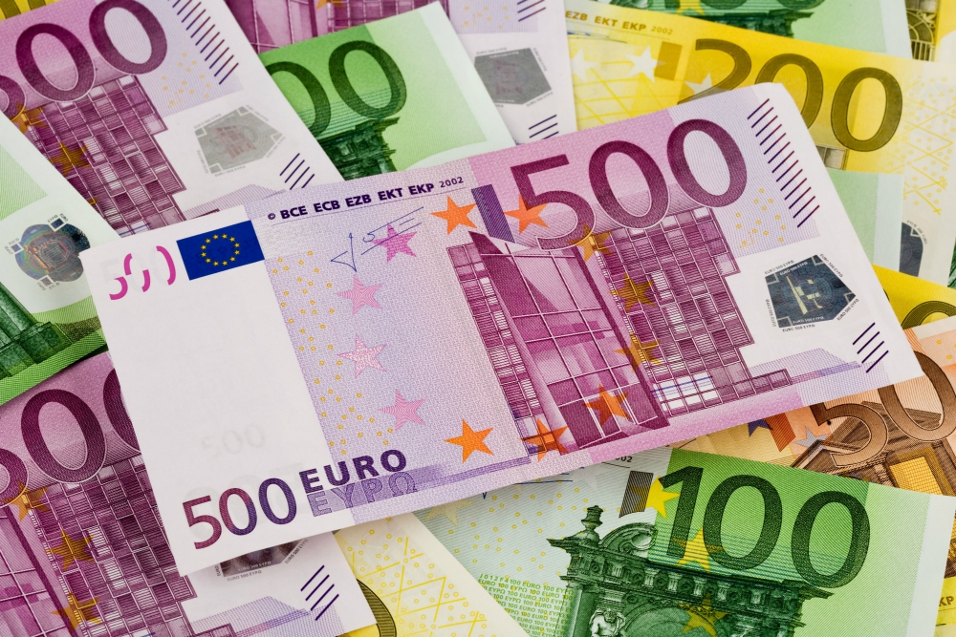
Разработка урока по предмету финансовая грамотность на тему «Деньги»
Слушатель курсов Юсупова Ж.А. МБОУ СШ № 14 г. Майкопа.

Slide 2
Цель и задачи занятия
ЦЕЛЬ ЗАНЯТИЯ
Создание условий для формирования понятий «деньги», «функции денег», «виды денег» и умений применять полученные знания в повседневной жизни
ЗАДАЧИ ЗАНЯТИЯ
мотивировать обучающихся к изучению ключевых понятий;
развивать умения обобщать и анализировать источники информации;
создать условия для проявления и развития индивидуальности и творческих способностей участников занятия;
сформировать практическое умение пользоваться банковскими карточками;
воспитывать финансово грамотных и ответственных граждан.

Slide 3
Предметные и метапредметные результаты
Предметные результаты
Обучающиеся научатся: определять понятие «деньги», виды денег ,их функции.
научатся применять полученные знания в повседневной жизни, работать с текстом учебника; анализировать схемы; высказывать собственное мнение, суждения
Метапредметные результаты
Регулятивные: обучающиеся принимают и сохраняют учебную задачу; учитывают выделенные учителем ориентиры действия в новом учебном материале в сотрудничестве с учителем, друг другом.
Познавательные: ставят и формулируют проблему урока; самостоятельно создают алгоритм деятельности при решении проблемы.
Коммуникативные: проявляют активность во взаимодействии для решения коммуникативных и познавательных задач (задают вопросы, формулируют свои затруднения; предлагают помощь и сотрудничество)

Slide 4
Личностные результаты, используемые технологии используемые формы работы
Личностные результаты
Определяют целостный, социально- ориентированный взгляд на общество
ИСПОЛЬЗУЕМЫЕ ТЕХНОЛОГИИ
Проблемное обучение
Критическое мышление
Здоровьесберегающая
ИСПОЛЬЗУЕМЫЕ ФОРМЫ РАБОТЫ
Лекция-беседа
Практикум: работа в группах

Slide 5
Мотивационный этап. Актуализация знаний.
МОТИВАЦИОННЫЙ ЭТАП
Учащиеся делятся на 5 групп. Группам предлагается обменять розданные учителем предметы на необходимый им товар.
В ходе деятельности учащиеся приходят к выводу, что не все предметы одинаково пригодны для обмена.
Формулируется тема и ставится цель урока
АКТУАЛИЗАЦИЯ ЗНАНИЙ
Учитель организует обсуждение вопроса ЧТО ТАКОЕ деньги?

Slide 6
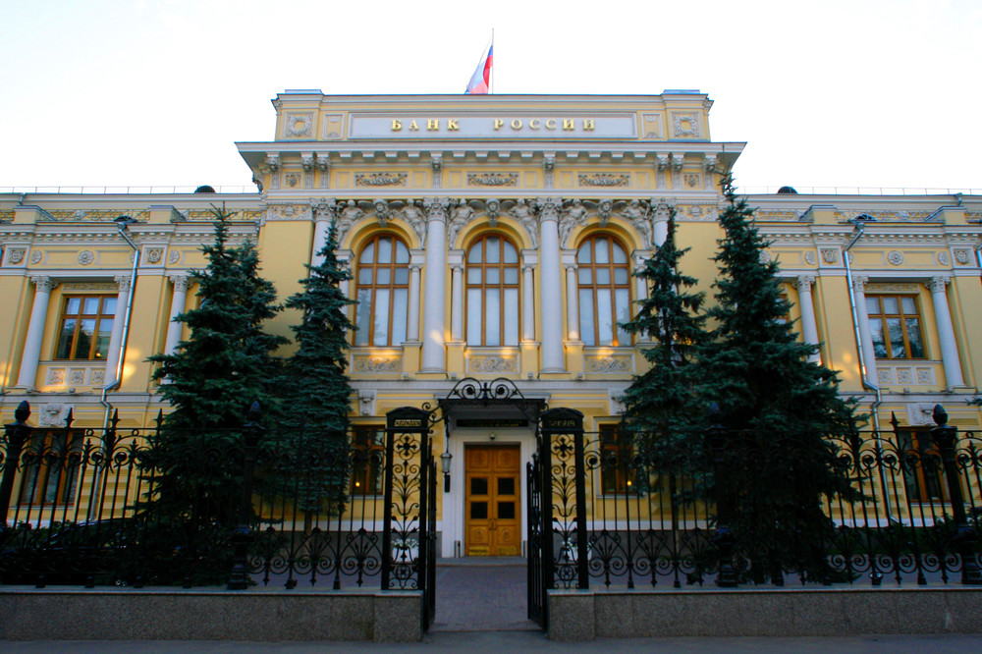
Изучение нового материала
Групповая работа по изучению функций денег
Лекция-беседа «Виды денег» с опорой на слайды презентации
Основные виды денег
Центральный банк – главный банк государства, осуществляющий эмиссию денег, обеспечивающий стабильность функционирования банковской и денежной систем

Slide 7
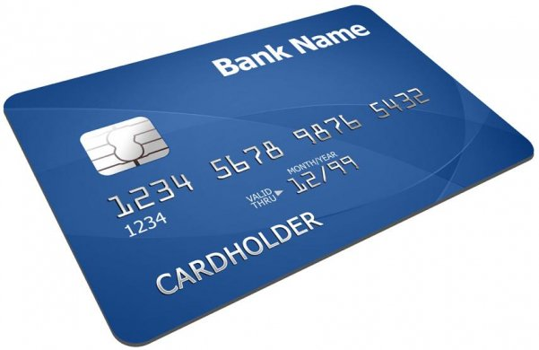
Разъяснение понятий
Банковские карты
Банкомат
Электронные деньги
Денежная масса
Безналичные денежные средства
Наличные денежные средства
Бумажные деньги
Кредитные деньги, электронные деньги
Монеты

Slide 8
Обсуждение проблемной ситуации подведение итогов
Когда и какие деньги удобно использовать?
ЗАКРЕПЛЕНИЕ
Формирование умения различать виды денег и пользоваться дебетовой банковской картой
ПОДВЕДЕНИЕ ИТОГОВ
1. Деньги играют огромную роль в экономике страны:
они служат средством платежа, обмена товаров и услуг,
измерения их стоимости, образования и накопления сбе-
режений.
Современные деньги — это деньги символические.
.Эмиссию-выпуск денег, как правило, осуществляет централь-
ный банк государства.

Slide 9
Домашнее задание
Освоить понятия, обсуждаемые на занятии.
Подготовиться к дискуссии по выбранной теме
Обсудить важные вопросы с родителями и провести семейный совет

